Slide 1

Webアプリケーション開発演習
フィルターって何ぞ？

Slide 2
前回までの学習内容
前回まで前期の復讐をしてきました
・Webとは？（サーブレットの決まりやセッション）
・MVCとは？
Vで入力して、Cでチェック、加工を行い
Mで処理をして、結果をVで表示する。
・DBとは？
・接続して
・SQLを組み立てて
・SQLを実行して
・結果を返す
いよいよ、新しいことを学びますっ！
Notes:
5分

Slide 3

フィルターを理解する！

Slide 4
目次
・フィルターとは？
・演習

Slide 5
目次
・フィルターとは？
・演習

Slide 6
フィルターとは？
まずは、↓にあるプロジェクトを解凍して
インポートして実行しましょう。
https://github.com/nishino-naoyuki/2018Web/資料
filtersample1.zip
インポートの方法についてはGitHubの
「資料/前期分/DBサンプル-初級編.pdf」を参考のこと。

Slide 7

フィルターとは？
どうなった？

Slide 8

フィルターとは？
文字化けしたよね？
Notes:
原因はjavaで扱う文字はUTF-8なのに、getParameterで取得する文字コートがUTF-8ではないことが原因です。

Slide 9
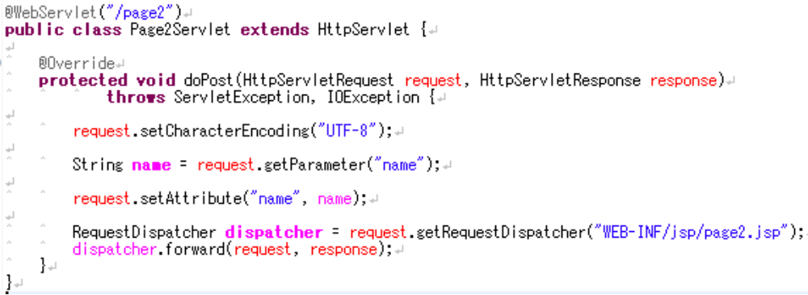
フィルターとは？
Notes:
これを追加して実行してください

Slide 10
フィルターとは？
どうなった？

Slide 11

フィルターとは？
文字化け直ったね！

Slide 12
フィルターとは？
文字化けの理由
文字を入力する
getParameterで
値を取得する
文字化けした情報が表示される
JSP
POST通信
サーブレット
JSP
転送
1ページ目
２ページ目
送られる文字の
エンコードUTF-8
（これはJSP側の指定による）
取得時にエンコードを指定しないとエンコードは「ISO-8859-1」となる。
文字のコードが違うので文字化け発生！

Slide 13
フィルターとは？
文字化けが治った理由
文字を入力する
getParameterで
値を取得する
正常に表示される
JSP
POST通信
サーブレット
JSP
転送
1ページ目
２ページ目
送られる文字の
エンコードUTF-8
（これはJSP側の指定による）
取得前にエンコードを「UTF-8」に明示的に指定する
文字のコードが同じなので文字化けは起きない！

Slide 14
フィルターとは？
要するに・・・・
JSPから送られてきた
文字コードと取得するとき
の文字コードを一致させれば
文字化けは発生しない！

Slide 15
フィルターとは？
文字化けが治ったのは
サーブレットの頭で
request.setCharacterEncoding("UTF-8");
をやったから。
では、文字化けしない為にすべてのサーブレットの頭で
request.setCharacterEncoding("UTF-8");
をやる必要がある！
Notes:
だって、リクエストごとにUTF-8の文字列が飛ぶんだもん

Slide 16
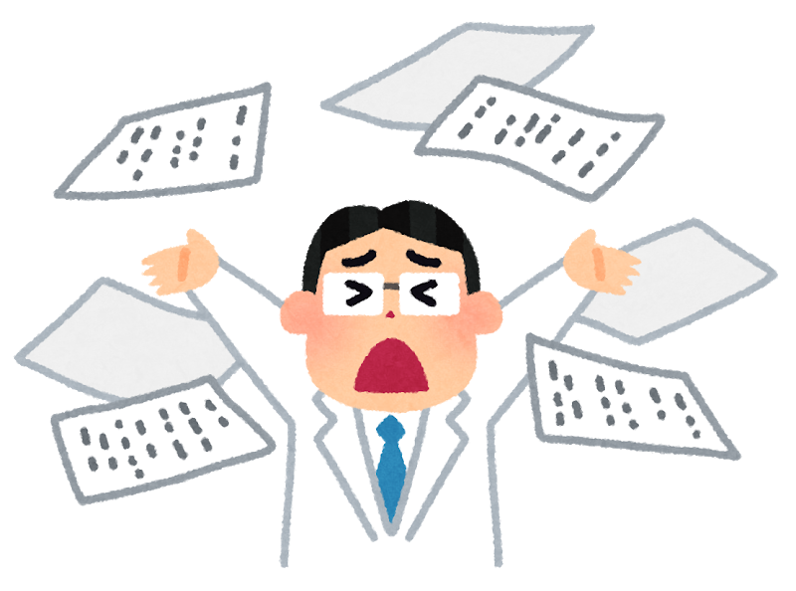
フィルターとは？
そんなのいやだー！！！

Slide 17

フィルターとは？
そこで登場するのが
フィルター！

Slide 18

フィルターとは？
フィルターは、すべての
サーブレット実行の前に
動作するプログラム！
どゆこと？

Slide 19
フィルターとは？
フィルター
リクエスト
サーブレット１
レスポンス
リクエスト
サーブレット２
レスポンス
リクエスト
サーブレット３
レスポンス

Slide 20
フィルターとは？
先ほどの文字化け対策の例だと
文字化け対策をする
（1か所で済む！）
文字化け対策をする
フィルター
リクエスト
サーブレット１
レスポンス
文字化け対策をする
リクエスト
サーブレット２
レスポンス
文字化け対策をする
リクエスト
サーブレット３
レスポンス

Slide 21
フィルターとは？
どう実装するの？
以下の条件を満たせばOK！
・Filterクラスから派生
・@WebFilterをつける
・doFilterメソッドを実装する
・destroy、initメソッドを実装する

Slide 22
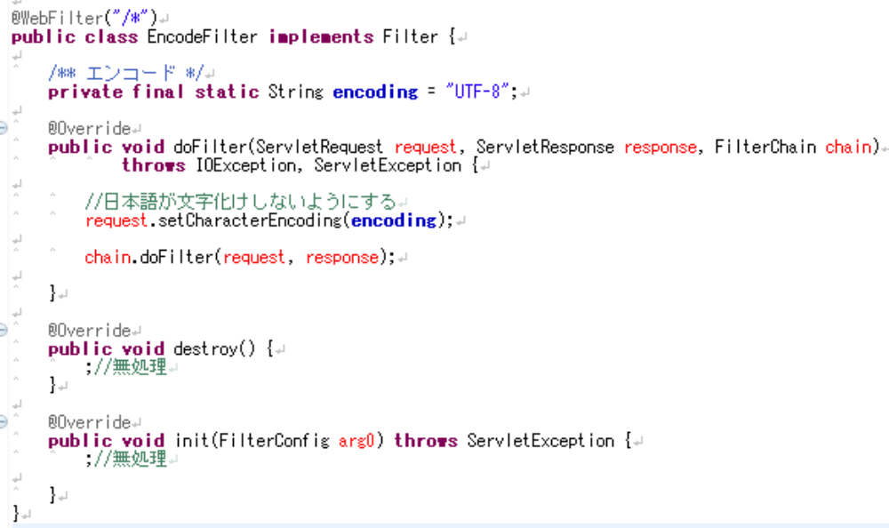
フィルターとは？
@WebFilterでどのURLが実行されたときに動くかを指定する
Filterインターフェースをimplementsする
doFilterを実装する
Notes:
実際の実相はこんな感じ。

Slide 23
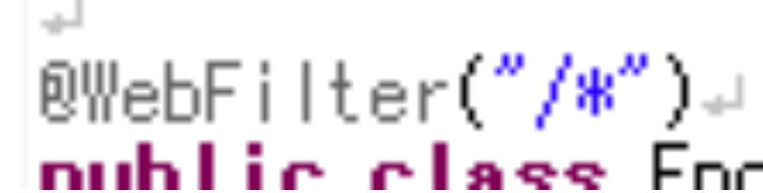
フィルターとは？
*は「全て」なので、すべてのURLを指定したときにこのフィルターが動く
Notes:
実際の実相はこんな感じ。

Slide 24
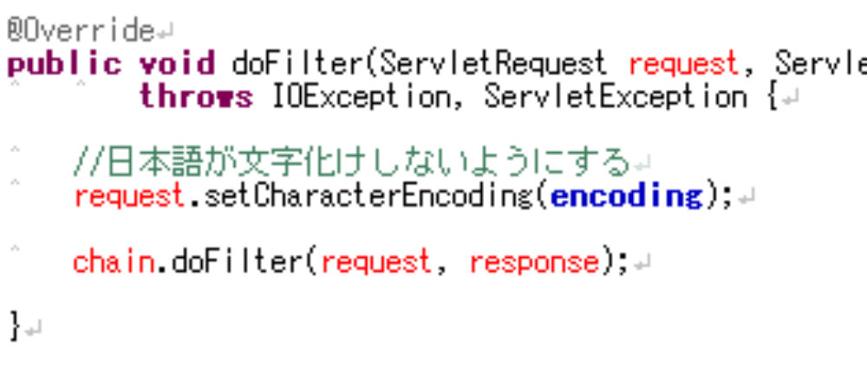
フィルターとは？
フィルターが動くときはこのdoFilterが呼び出される
chain.doFilterは「次のフィルター」を呼び出す処理。※詳しくは次回
Notes:
実際の実相はこんな感じ。

Slide 25
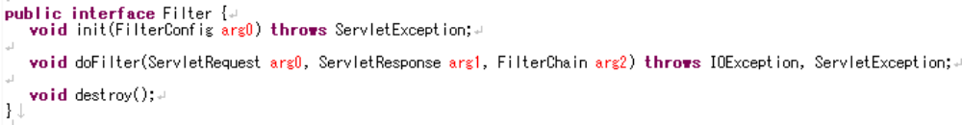
フィルターとは？
Filterインターフェースは
Init、doFilter、destroyメソッドを持っている
【復習】
インターフェースのメソッドはすべて「抽象メソッド」になるだったね！
要は、フィルターでは必ず init、destroy、doFilterメソッドを実装しなければならないということ！
Notes:
実際の実相はこんな感じ。

Slide 26
フィルターとは？
Filterのメソッド
メソッド名 | 呼ばれるタイミング
init | フィルター起動時（Webアプリ起動時）
doFileter | フィルターの対象となるURLがリクエストされたとき（サーブレットが呼ばれる前）
destroy | フィルター終了時（Webアプリ終了時）
init、destroyメソッドに処理を書くことはあまりない。

Slide 27
目次
・DBへの追加・更新！
・演習

Slide 28
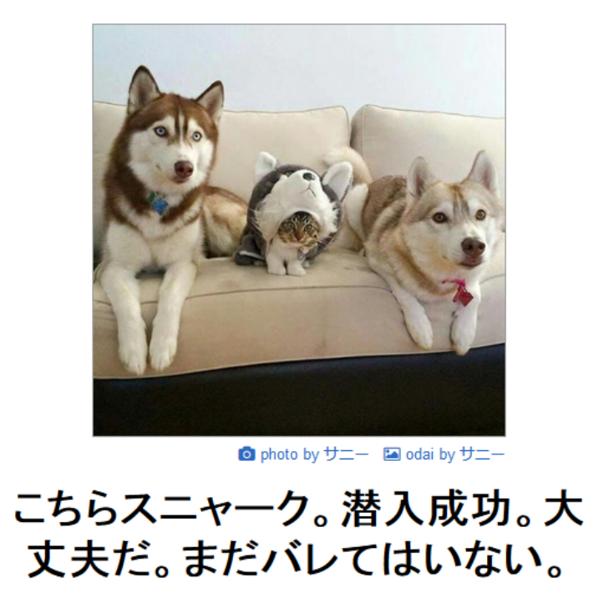
演習
Filterを実際に動かして
どのタイミングで動いたかを
コンソールで確認！

Slide 29
Webのしくみを思い出せ
https://github.com/nishino-naoyuki/2018Web/課題
サーブレット演習１.pdf
課題はメールでnishino@asojuku.ac.jpに送信
Notes:
サーブレットには

